Slide 1

TOP 10 - DINÂMICO
matemátICA
MÓDULO 9

Slide 2


TOP 10 - DINÂMICO – MATEMÁTICA – MÓDULO 9 Professor: Estefânio Franco Maciel

Slide 3
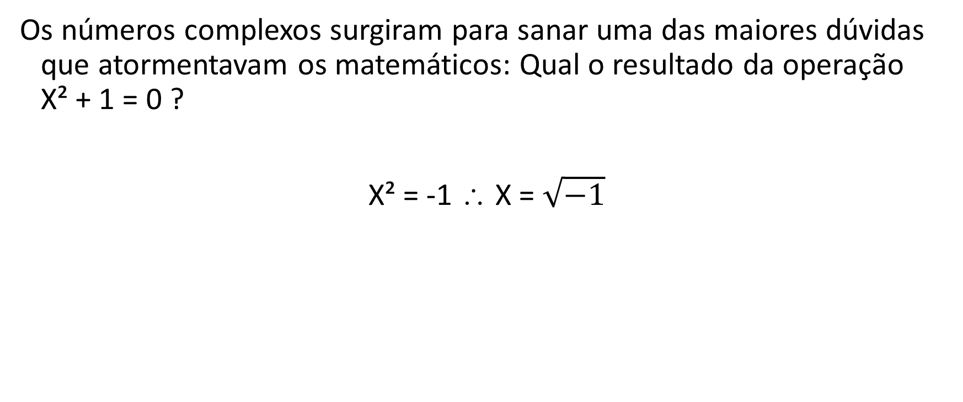
Conceito
Os números complexos surgiram para sanar uma das maiores dúvidas que atormentavam os matemáticos: Qual o resultado da operação X² + 1 = 0 ?
X² = -1 ∴ X = $\sqrt{−1}$
TOP 10 - DINÂMICO – MATEMÁTICA – MÓDULO 9 Professor: Estefânio Franco Maciel

Slide 4
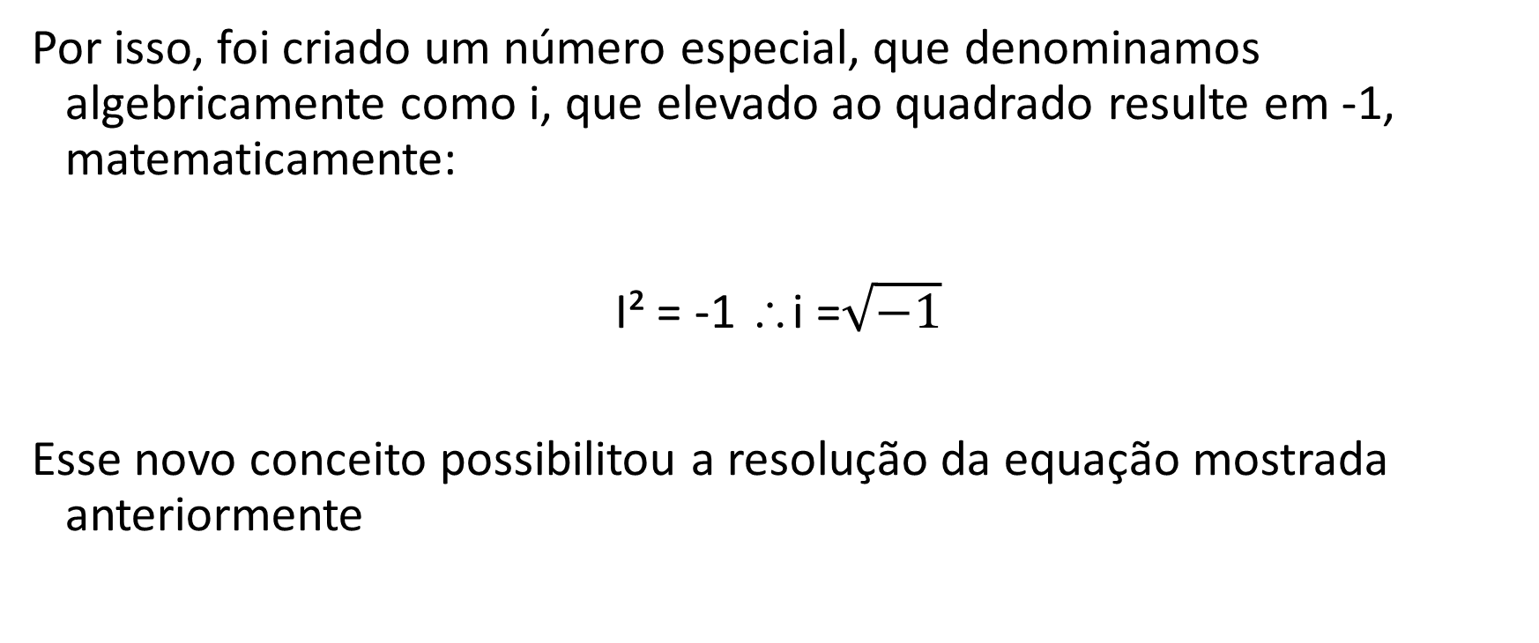
Por isso, foi criado um número especial, que denominamos algebricamente como i, que elevado ao quadrado resulte em -1, matematicamente:
I² = -1 ∴i =$\sqrt{−1}$
Esse novo conceito possibilitou a resolução da equação mostrada anteriormente
TOP 10 - DINÂMICO – MATEMÁTICA – MÓDULO 9 Professor: Estefânio Franco Maciel

Slide 5
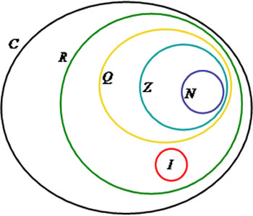
Assim, foi criado um novo conjunto numérico denominado conjunto dos números complexos ou conjunto dos números imaginários, que representamos pela letra C.
Conjunto dos números complexos = C
TOP 10 - DINÂMICO – MATEMÁTICA – MÓDULO 9 Professor: Estefânio Franco Maciel

Slide 6

Relação fundamental
O conjunto dos números complexos possui, desse modo, a relação fundamental onde:
I² = -1
Ou i =$\sqrt{−1}$
TOP 10 - DINÂMICO – MATEMÁTICA – MÓDULO 9 Professor: Estefânio Franco Maciel

Slide 7
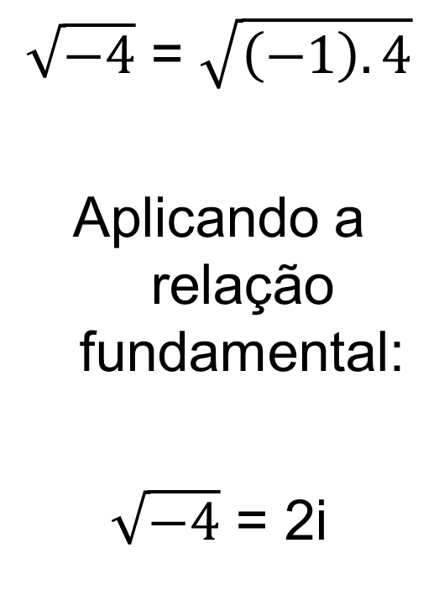
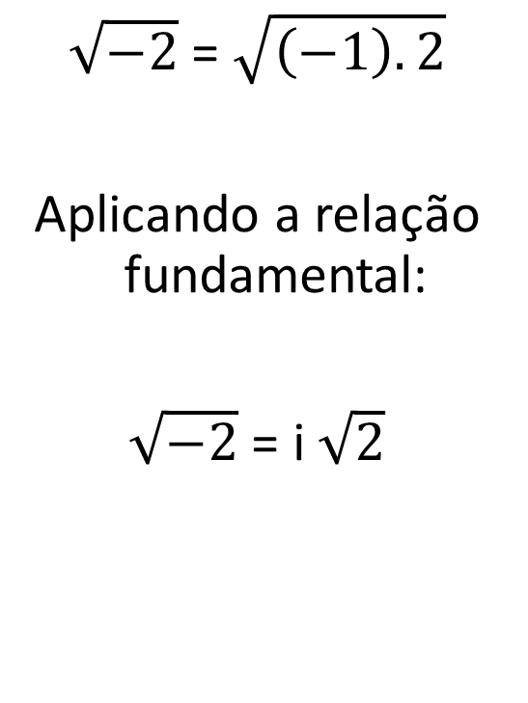
Exemplos
$\sqrt{−2}$ = $\sqrt{\left(−1\right).2}$
Aplicando a relação fundamental:
$\sqrt{−2}$ = i $\sqrt{2}$
$\sqrt{−4}$ = $\sqrt{\left(−1\right).4}$
Aplicando a relação fundamental:
$\sqrt{−4}$ = 2i
TOP 10 - DINÂMICO – MATEMÁTICA – MÓDULO 9 Professor: Estefânio Franco Maciel

Slide 8
Forma algébrica (parte I)
O número complexo possui uma parte real e outra imaginária. Como a parte imaginária conta com a presença do i, sua forma algébrica é
a + bi
Parte real
Parte imaginária
TOP 10 - DINÂMICO – MATEMÁTICA – MÓDULO 9 Professor: Estefânio Franco Maciel

Slide 9
Forma algébrica (parte II)
Um número complexo que não possui parte real (a = 0) é denominado número complexo puro. Um número complexo que não possua a parte imaginária (b = 0) é denominado número real e os números imaginários que possui ambas as partes são simplesmente chamados de números complexos.
TOP 10 - DINÂMICO – MATEMÁTICA – MÓDULO 9 Professor: Estefânio Franco Maciel

Slide 10
Exemplos
2 + 4i → número complexo
8 - i√2 → número complexo
6i → número complexo puro
4 → número real
-i → número complexo puro
i² → número real
TOP 10 - DINÂMICO – MATEMÁTICA – MÓDULO 9 Professor: Estefânio Franco Maciel

Slide 11
Conjugado de um número complexo
Um número complexo z = a + bi possui um conjugado que é representado por ‾z, onde:
‾z = a – bi
(lê-se conjugado de z)
TOP 10 - DINÂMICO – MATEMÁTICA – MÓDULO 9 Professor: Estefânio Franco Maciel

Slide 12
Exemplos
Dados os números complexos, encontrar seus respectivos conjugados:
z = 2 – 4i →‾z = 2 + 4i
z = i →‾z = -i
z = 1 + 2i →‾z = 1 - 2i
z = 2 →‾z = 2
z = -3 – 8i →‾z = -3 + 8i
TOP 10 - DINÂMICO – MATEMÁTICA – MÓDULO 9 Professor: Estefânio Franco Maciel

Slide 13
Operações com números complexos na forma algébrica
Como os números reais possuem forma real e imaginária separadas, as operações de adição, subtração, multiplicação, divisão e potenciação diferem um pouco das habituais com números reais.
TOP 10 - DINÂMICO – MATEMÁTICA – MÓDULO 9 Professor: Estefânio Franco Maciel

Slide 14
Adição e subtração com números complexos na forma algébrica
Para somar e subtrair números complexos deve-se efetuar as operações na parte real e imaginária separadamente.
(a + bi) + (c + di) = (a + c) + (b + d)i
(a + bi) - (c + di) = (a - c) + (b - d)i
TOP 10 - DINÂMICO – MATEMÁTICA – MÓDULO 9 Professor: Estefânio Franco Maciel

Slide 15
Exemplos
(2 + 4i) + (3 + i) = (2 + 3) + (4 + 1)i = 5 + 5i
(1 + 4i) – (2 - 7i) = (1 - 2) + (4 - 7)i = -2 -7i
(3 + i) – (4 + i) = (3 - 4) + (i - i) = -1
i + (2 + 4i) = 2 + (1 + 4)i = 2 + 5i
TOP 10 - DINÂMICO – MATEMÁTICA – MÓDULO 9 Professor: Estefânio Franco Maciel

Slide 16
Multiplicação com números complexos na forma algébrica
Para efetuar a multiplicação aplica-se simplesmente a distributiva:
(a + bi)(c + di) = ac + adi + bci + bdi² ∴
(a + bi)(c + di) = ac + adi + bci – bd ∴
(a + bi)(c + di) = a(c + di) + b(-d + ci)
TOP 10 - DINÂMICO – MATEMÁTICA – MÓDULO 9 Professor: Estefânio Franco Maciel

Slide 17
Exemplos
(2 + 3i)(1 + i) = 2 + 3i + 3i + 3i² = 2 + 6i – 3 = -1 + 6i
2 (1 + i) = 2 + 2i
(2 - i)(-3 + 2i) = -6 +4i +3i – 2i² = -4 + 7i
TOP 10 - DINÂMICO – MATEMÁTICA – MÓDULO 9 Professor: Estefânio Franco Maciel

Slide 18
Divisão com números complexos na forma algébrica
Para se dividir números complexos, deve-se multiplicar ambos os números pelo conjugado do complexo do denominador.
TOP 10 - DINÂMICO – MATEMÁTICA – MÓDULO 9 Professor: Estefânio Franco Maciel

Slide 19
Exemplo
TOP 10 - DINÂMICO – MATEMÁTICA – MÓDULO 9 Professor: Estefânio Franco Maciel

Slide 20
Potências de i
Nas potências de i notam-se regularidades de quatro em quatro no expoente:
TOP 10 - DINÂMICO – MATEMÁTICA – MÓDULO 9 Professor: Estefânio Franco Maciel

Slide 21
Potências de i
Desse modo, para encontrar o resultado de qualquer potência, dividimos o expoente por 4 e resolvemos a potência utilizando como expoente o resto da divisão.
TOP 10 - DINÂMICO – MATEMÁTICA – MÓDULO 9 Professor: Estefânio Franco Maciel

Slide 22
Exemplo
1047
3
4
261
i¹⁰⁴⁷ = i³ = -i
TOP 10 - DINÂMICO – MATEMÁTICA – MÓDULO 9 Professor: Estefânio Franco Maciel

Slide 23
Número complexo no plano de Argand-Gauss
Os números complexos podem ser representados num plano, onde a reta das abscissas é a reta dos números reais e a das ordenadas é a reta dos números complexos. Esse plano é denominado plano de Argand-Gauss.
TOP 10 - DINÂMICO – MATEMÁTICA – MÓDULO 9 Professor: Estefânio Franco Maciel

Slide 24
Exemplo
Colocar no plano de Argand-Gauss o número complexo z = 3 + 2i
y (reta imaginária)
4
3
2
1
z = 3 + 2i
1 2 3 4
x (reta dos reais)
TOP 10 - DINÂMICO – MATEMÁTICA – MÓDULO 9 Professor: Estefânio Franco Maciel

Slide 25
Módulo e argumento de um número complexo
No gráfico, o módulo de um número complexo z = a + bi é o segmento de reta que vai do ponto origem O(0,0) até o ponto do P(a, b) do número complexo z. O argumento de z é o ângulo que esta forma com o eixo das abscissas em sentido anti-horário.
z = a + bi
ρ
θ = arg(z)
TOP 10 - DINÂMICO – MATEMÁTICA – MÓDULO 9 Professor: Estefânio Franco Maciel

Slide 26

Módulo e argumento de um número complexo
a
z = a + bi
ρ
b
θ=arg(z)
TOP 10 - DINÂMICO – MATEMÁTICA – MÓDULO 9 Professor: Estefânio Franco Maciel

Slide 27
Forma trigonométrica
Utilizando as relações dadas no slide anterior e aplicando-as à forma algébrica, obtemos a forma trigonométrica de um número complexo.
TOP 10 - DINÂMICO – MATEMÁTICA – MÓDULO 9 Professor: Estefânio Franco Maciel

Slide 28
Exemplo
Passar para a forma trigonométrica o número complexo z = 1 + i√3
TOP 10 - DINÂMICO – MATEMÁTICA – MÓDULO 9 Professor: Estefânio Franco Maciel

Slide 29
Operações com números complexos na forma trigonométrica - Multiplicação
Para multiplicar números complexos na forma trigonométrica utilizamos a fórmula:
TOP 10 - DINÂMICO – MATEMÁTICA – MÓDULO 9 Professor: Estefânio Franco Maciel

Slide 30
Operações com números complexos na forma trigonométrica - Divisão
A fórmula para efetuar a divisão entre dois números complexos na forma trigonométrica é a seguinte:
TOP 10 - DINÂMICO – MATEMÁTICA – MÓDULO 9 Professor: Estefânio Franco Maciel

Slide 31
Operações com números complexos na forma trigonométrica - Potenciação
Para efetuar a potenciação entre números complexos na forma trigonométrica utilizamos esta fórmula:
TOP 10 - DINÂMICO – MATEMÁTICA – MÓDULO 9 Professor: Estefânio Franco Maciel

Slide 32
Operações com números complexos na forma trigonométrica – Radiciação
De forma análoga à potenciação, para efetuar a radiciação com números complexos na forma trigonométrica utilizamos a formula:
TOP 10 - DINÂMICO – MATEMÁTICA – MÓDULO 9 Professor: Estefânio Franco Maciel

Slide 33
Polinômios idênticos:
A(x) = B(x) se, e somente se, os coeficientes das variáveis de mesmo expoentes, forem iguais, isto é, a₃x³ = b₃x³, ..., a₁x¹ = b₁x¹, ...
Assim, 2x³ + 5x² + 10 somente será igual a
(p + q)x³ + 2qx² + rx + 10 se:
p + q = 2
2q = 5
r = 0
TOP 10 - DINÂMICO – MATEMÁTICA – MÓDULO 9 Professor: Estefânio Franco Maciel

Slide 34
Polinômios nulos:
A(x) será nulo se, e somente se, os coeficientes das variáveis forem todos iguais a zero.
Assim, (p + q)x³ + 2qx² + rx será nulo se:
p + q = 0
2q = 0
r = 0
TOP 10 - DINÂMICO – MATEMÁTICA – MÓDULO 9 Professor: Estefânio Franco Maciel

Slide 35
Grau de um polinômio:
É o maior número expoente de x com coeficiente não nulo.
x⁴ – 2x
polinômio de grau 4
10x⁶ – 15x⁵ + 20x⁴
polinômio de grau 6
20x – 60000
polinômio de grau 1
-7
monômio de grau 0
TOP 10 - DINÂMICO – MATEMÁTICA – MÓDULO 9 Professor: Estefânio Franco Maciel

Slide 36
Coeficiente dominante:
Seja o polinômio de grau n:
a_{n} ∙ x^{n} + a_{n-1} ∙ x^{n-1} + ... + a_{o} com a_{n} ≠ 0
coeficiente dominante do polinômio
TOP 10 - DINÂMICO – MATEMÁTICA – MÓDULO 9 Professor: Estefânio Franco Maciel

Slide 37


Operações com polinômios:
ADIÇÃO
TOP 10 - DINÂMICO – MATEMÁTICA – MÓDULO 9 Professor: Estefânio Franco Maciel

Slide 38

Operações com polinômios:
SUBTRAÇÃO
TOP 10 - DINÂMICO – MATEMÁTICA – MÓDULO 9 Professor: Estefânio Franco Maciel

Slide 39







Operações com polinômios:
MULTIPLICAÇÃO
TOP 10 - DINÂMICO – MATEMÁTICA – MÓDULO 9 Professor: Estefânio Franco Maciel

Slide 40
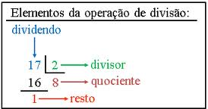
DIVISÃO
TOP 10 - DINÂMICO – MATEMÁTICA – MÓDULO 9 Professor: Estefânio Franco Maciel

Slide 41
DIVISÃO
A (x)
B (x)
R (x)
Q (x)
A (x) = B (x) ∙ Q (x) + R (x)
TOP 10 - DINÂMICO – MATEMÁTICA – MÓDULO 9 Professor: Estefânio Franco Maciel

Slide 42
DIVISÃO DE POLINÔMIOS:
Método da chave
4x² + 8x + 9
2x + 1
-
2x
4x² + 2x
+ 3
-
6 x + 9
6 x + 3
6
TOP 10 - DINÂMICO – MATEMÁTICA – MÓDULO 9 Professor: Estefânio Franco Maciel

Slide 43
DIVISÃO DE POLINÔMIOS:
Método da chave
8x⁴ – 6x² + 3x – 2
2x² – 3x + 2
-
4x²
8x⁴ – 12x³ + 8x²
+ 6x
+ 2
12x³ – 14x² + 3x – 2
-
12x³ – 18x² + 12x
4x² – 9x – 2
-
4x² – 6x + 4
– 3x – 6
TOP 10 - DINÂMICO – MATEMÁTICA – MÓDULO 9 Professor: Estefânio Franco Maciel

Slide 44

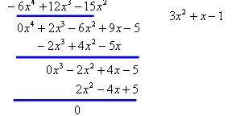
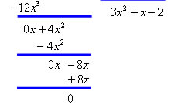
TOP 10 - DINÂMICO – MATEMÁTICA – MÓDULO 9 Professor: Estefânio Franco Maciel

Slide 45
Ao dividir um polinômio M(x) de grau m por um polinômio N (x) de grau de n:
  Qual será o grau do polinômio resto R(x) ?
Inferior a n
  Qual será o grau do polinômio quociente Q (x)?
m - n
TOP 10 - DINÂMICO – MATEMÁTICA – MÓDULO 9 Professor: Estefânio Franco Maciel

Slide 46
Dispositivo prático de Briot-Ruffini
Aplica-se apenas a divisão de polinômios por binômios do tipo (x + a) ou (x – a).
Segue a mesma ideia do método da chave.
A(x) = 3x⁴ – 2x³ + 2x² – x + 1
B(x) = x – 2
Raiz de
(x – 2) é 2, pois,
x – 2 = 0 => x = 2
Coeficientes de A(x)
2 | 3 | - 2 | 2 | -1 | 1
TOP 10 - DINÂMICO – MATEMÁTICA – MÓDULO 9 Professor: Estefânio Franco Maciel

Slide 47
Dispositivo prático de Briot-Ruffini
Aplica-se apenas a divisão de polinômios por binômios do tipo (x + a) ou (x – a).
Segue a mesma ideia do método da chave.
A(x) = 3x⁴ – 2x³ + 2x² – x + 1
B(x) = x – 2
2 | 3 | - 2 | 2 | -1 | 1
3
4
TOP 10 - DINÂMICO – MATEMÁTICA – MÓDULO 9 Professor: Estefânio Franco Maciel

Slide 48
Dispositivo prático de Briot-Ruffini
Aplica-se apenas a divisão de polinômios por binômios do tipo (x + a) ou (x – a).
Segue a mesma ideia do método da chave.
A(x) = 3x⁴ – 2x³ + 2x² – x + 1
B(x) = x – 2
2 | 3 | - 2 | 2 | -1 | 1
3
4
10
TOP 10 - DINÂMICO – MATEMÁTICA – MÓDULO 9 Professor: Estefânio Franco Maciel

Slide 49
Dispositivo prático de Briot-Ruffini
Aplica-se apenas a divisão de polinômios por binômios do tipo (x + a) ou (x – a).
Segue a mesma ideia do método da chave.
A(x) = 3x⁴ – 2x³ + 2x² – x + 1
B(x) = x – 2
2 | 3 | - 2 | 2 | -1 | 1
3
4
10
19
TOP 10 - DINÂMICO – MATEMÁTICA – MÓDULO 9 Professor: Estefânio Franco Maciel

Slide 50



Dispositivo prático de Briot-Ruffini
LEMBRE-SE SEMPRE DE COLOCAR OS COEFICIENTES EM ORDEM DECRESCENTE E, QUANDO UM DELES NÃO TIVER, PREENCHER COM O NÚMERO ZERO.
TOP 10 - DINÂMICO – MATEMÁTICA – MÓDULO 9 Professor: Estefânio Franco Maciel

Slide 51
Dispositivo prático de Briot-Ruffini
Aplica-se apenas a divisão de polinômios por binômios do tipo (x + a) ou (x – a).
Segue a mesma ideia do método da chave.
A(x) = 3x⁴ – 2x³ + 2x² – x + 1
B(x) = x – 2
2 | 3 | - 2 | 2 | -1 | 1
3
4
10
19
39
TOP 10 - DINÂMICO – MATEMÁTICA – MÓDULO 9 Professor: Estefânio Franco Maciel

Slide 52
Ao dividirmos f(x) por g(x), com g(x) ≠ 0, a divisão será exata se r(x) = 0.
Ex.: Para quais valores de a e b o polinômio -2x³ + ax + b é divisível pelo polinômio –x² + 6x – 1?
Resp.:
a = 70 e b = - 12
TOP 10 - DINÂMICO – MATEMÁTICA – MÓDULO 9 Professor: Estefânio Franco Maciel
Notes:
R(x) = (a – 70)x + (b + 12) daí, a – 70 = 0 e b + 12 = 0, portanto, a = 70 e b = -12

Slide 53
O resto da divisão de f(x) por x – a é f(a).
Dem.:
f(x) = (x – a) ∙ q(x) + r
Para x = a, temos:
f(a) = (a – a) ∙ q(a) + r
f(a) = 0 ∙ q(a) + r
f(a) = r
x – a
f(x)
r
q (x)
TEOREMA DO RESTO
TOP 10 - DINÂMICO – MATEMÁTICA – MÓDULO 9 Professor: Estefânio Franco Maciel
Notes:
R(x) será nulo ou terá grau 0 pois o dividendo (x – a) já é de grau 1.

Slide 54
Qual o resto da divisão de f(x) = 4x³ + x² - 5x + 8 por g(x) = x – 2 ?
4x³ + x² - 5x + 8
x - 2
-
4x²
4x³ – 8x²
+ 9x
+ 13
9x² – 5x + 8
-
9x³ – 18x
13x + 8
-
13x – 26
34
= 4 ∙ (2)³ + (2)² - 5 ∙ (2) + 8 = f(2)
TOP 10 - DINÂMICO – MATEMÁTICA – MÓDULO 9 Professor: Estefânio Franco Maciel

Slide 55
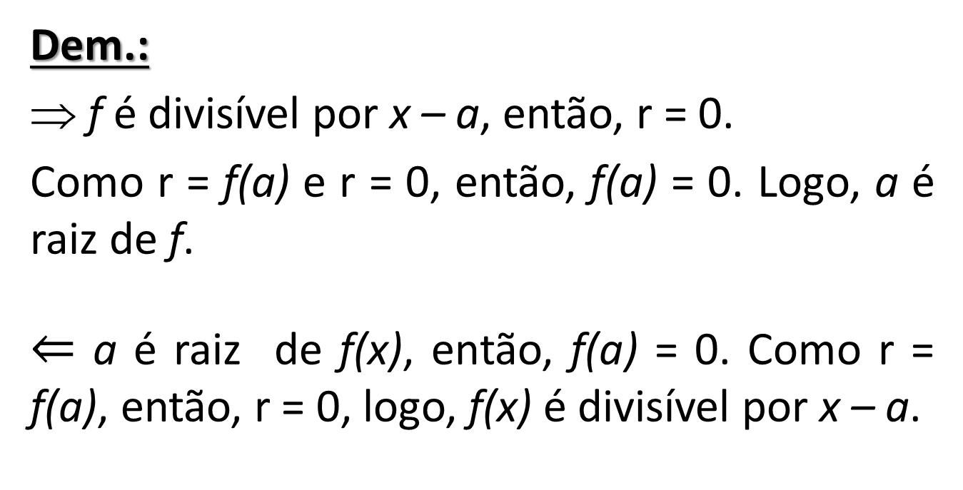
f(x) é divisível por x – a se, e somente se, a for raiz de f(x).
Dem.:
f é divisível por x – a, então, r = 0.
Como r = f(a) e r = 0, então, f(a) = 0. Logo, a é raiz de f.
a é raiz de f(x), então, f(a) = 0. Como r = f(a), então, r = 0, logo, f(x) é divisível por x – a.
TOP 10 - DINÂMICO – MATEMÁTICA – MÓDULO 9 Professor: Estefânio Franco Maciel

Slide 56
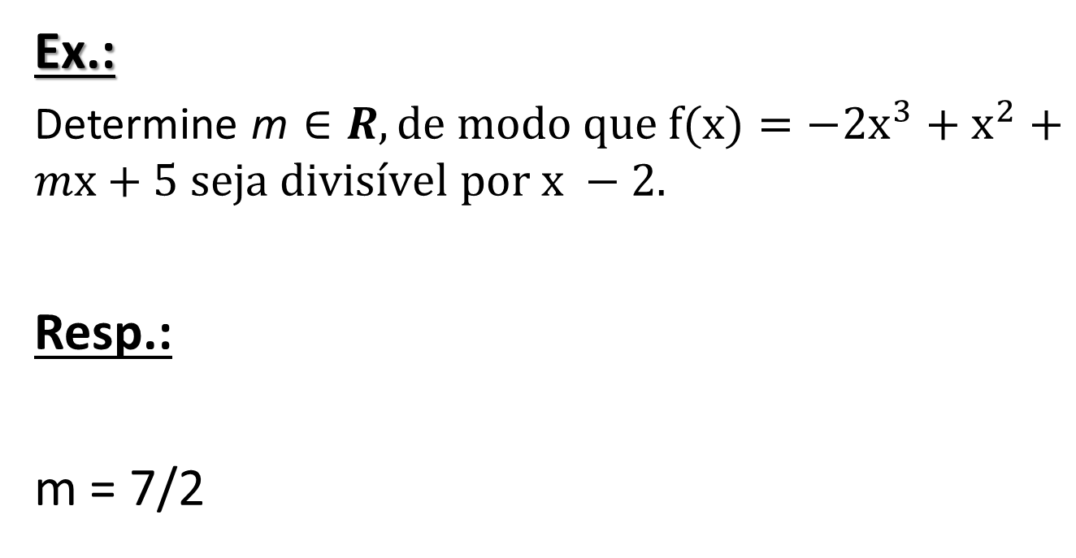
f(x) é divisível por x – a se, e somente se, a for raiz de f(x).
Ex.:
Determine m $∈R, de modo que f(x)=−2x^{3}+x^{2}+mx+5 seja divisível por x −2.$
Resp.:
m = 7/2
TOP 10 - DINÂMICO – MATEMÁTICA – MÓDULO 9 Professor: Estefânio Franco Maciel
Notes:
Para f ser divisivel por x – 2, e tem que ser raiz de f, logo, f(2) = 0, então faz, -2*2³ + 2² + m2 + 5 = 0 e acha m = 7/2

Slide 57
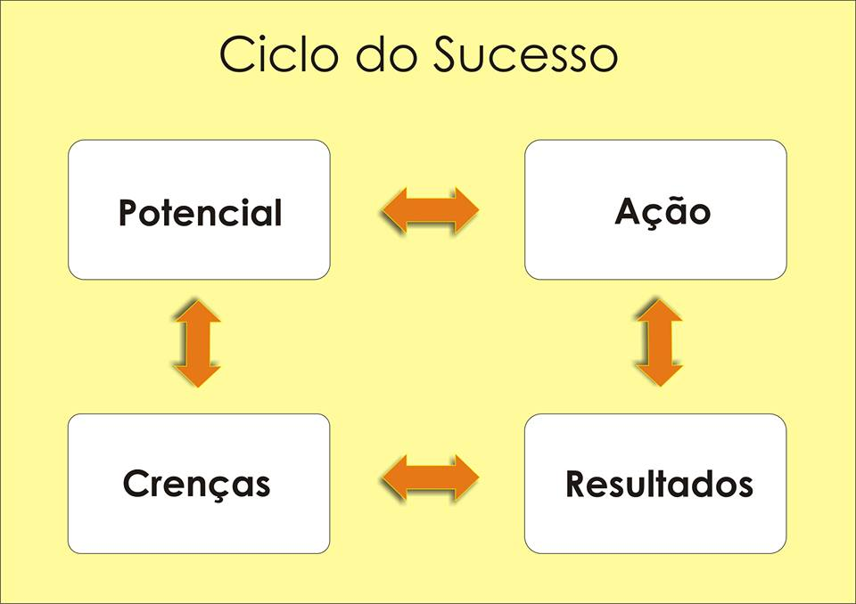
TOP 10 - DINÂMICO – MATEMÁTICA – MÓDULO 9 Professor: Estefânio Franco Maciel

